Slide 1
Веб-служби у Visual Studio 2013
2015
Notes:
2011-05-04 Add 41
59(58) --> 42

Slide 2
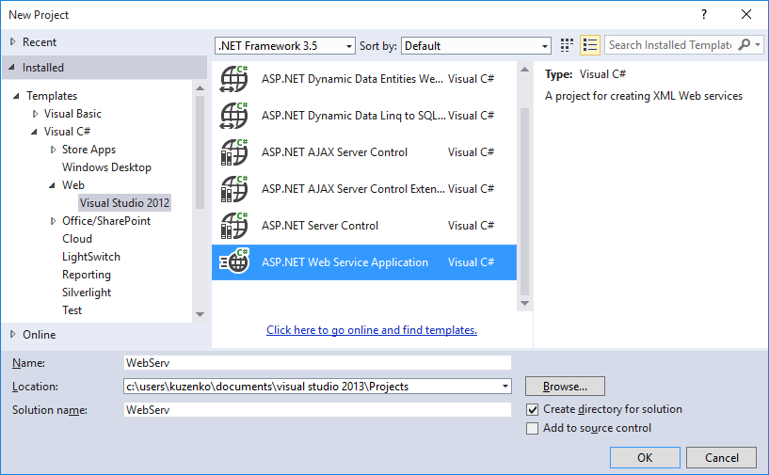
Visual Studio 2013. Створення проекта (серверного) із веб-службою (1/2)
Notes:
Більшість програмних систем - це інструментальні засоби, які використовуються у виробничій діяльності. Розробники ПС повинні бути переконані, що їх продукт дійсно допоможе людям, а не буде “баластом”, що тільки нав'язується начальством. Тому розробнику перш ніж безпосередньо братись за реалізацію ПС, треба спочатку зрозуміти ділову сферу. Реальним кроком для цього є ділове моделювання (або бізнес-моделювання, моделювання виробничої діяльності організації чи підприємства).

Slide 3
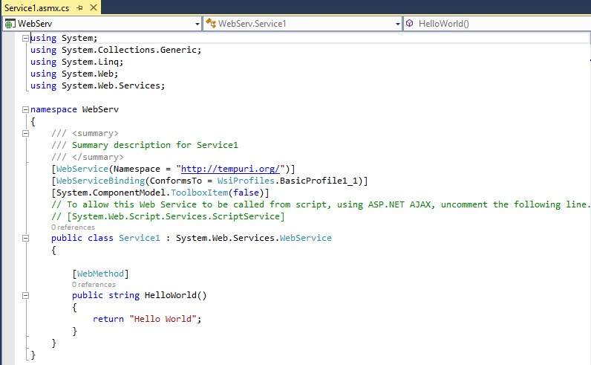
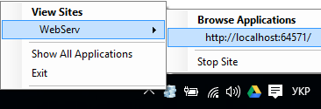
Visual Studio 2013. Створення проекта (серверного) із веб-службою (2/2)
Notes:
Більшість програмних систем - це інструментальні засоби, які використовуються у виробничій діяльності. Розробники ПС повинні бути переконані, що їх продукт дійсно допоможе людям, а не буде “баластом”, що тільки нав'язується начальством. Тому розробнику перш ніж безпосередньо братись за реалізацію ПС, треба спочатку зрозуміти ділову сферу. Реальним кроком для цього є ділове моделювання (або бізнес-моделювання, моделювання виробничої діяльності організації чи підприємства).

Slide 4
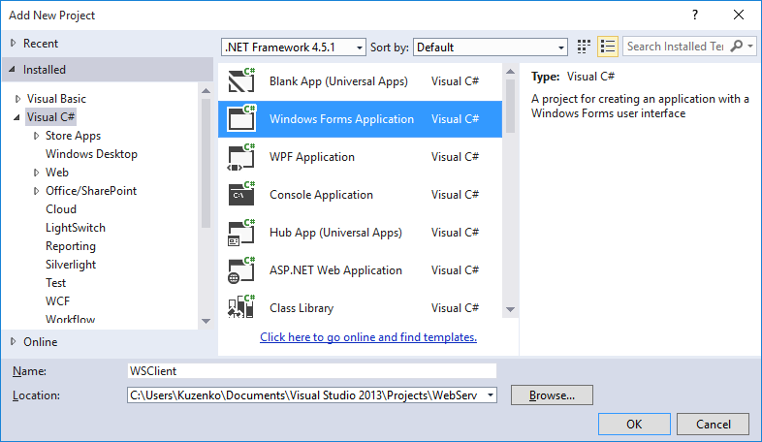
Visual Studio 2013. Створення клієнтського проекта для веб-служби (1/7)
Notes:
Більшість програмних систем - це інструментальні засоби, які використовуються у виробничій діяльності. Розробники ПС повинні бути переконані, що їх продукт дійсно допоможе людям, а не буде “баластом”, що тільки нав'язується начальством. Тому розробнику перш ніж безпосередньо братись за реалізацію ПС, треба спочатку зрозуміти ділову сферу. Реальним кроком для цього є ділове моделювання (або бізнес-моделювання, моделювання виробничої діяльності організації чи підприємства).

Slide 5
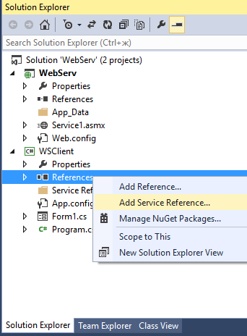
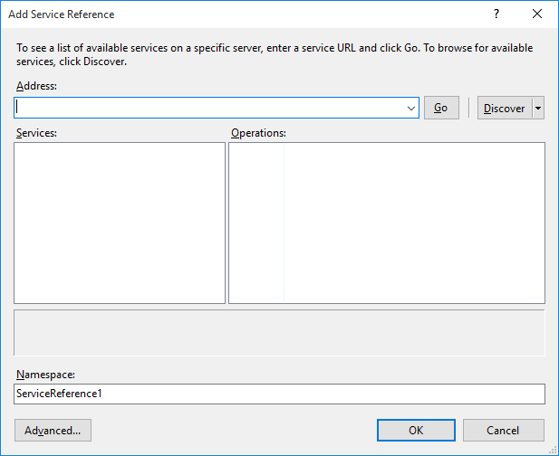
Visual Studio 2013. Створення клієнтського проекта для веб-служби (2/7)
Notes:
Більшість програмних систем - це інструментальні засоби, які використовуються у виробничій діяльності. Розробники ПС повинні бути переконані, що їх продукт дійсно допоможе людям, а не буде “баластом”, що тільки нав'язується начальством. Тому розробнику перш ніж безпосередньо братись за реалізацію ПС, треба спочатку зрозуміти ділову сферу. Реальним кроком для цього є ділове моделювання (або бізнес-моделювання, моделювання виробничої діяльності організації чи підприємства).

Slide 6
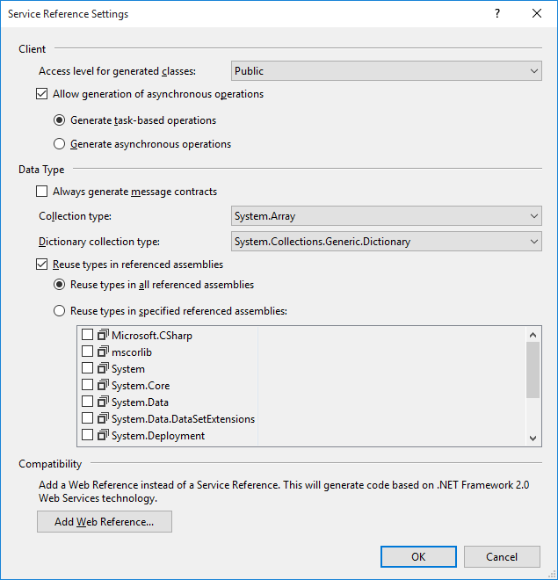
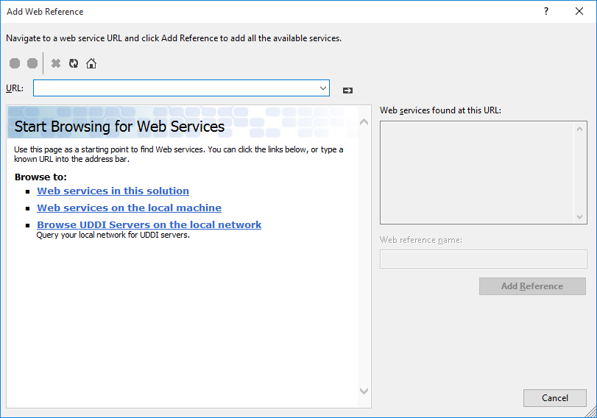
Visual Studio 2013. Створення клієнтського проекта для веб-служби (3/7)
Notes:
Більшість програмних систем - це інструментальні засоби, які використовуються у виробничій діяльності. Розробники ПС повинні бути переконані, що їх продукт дійсно допоможе людям, а не буде “баластом”, що тільки нав'язується начальством. Тому розробнику перш ніж безпосередньо братись за реалізацію ПС, треба спочатку зрозуміти ділову сферу. Реальним кроком для цього є ділове моделювання (або бізнес-моделювання, моделювання виробничої діяльності організації чи підприємства).

Slide 7
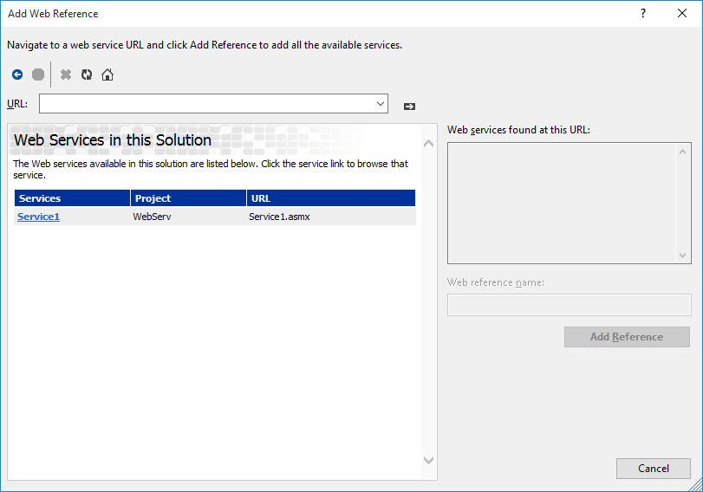
Visual Studio 2013. Створення клієнтського проекта для веб-служби (4/7)
Notes:
Більшість програмних систем - це інструментальні засоби, які використовуються у виробничій діяльності. Розробники ПС повинні бути переконані, що їх продукт дійсно допоможе людям, а не буде “баластом”, що тільки нав'язується начальством. Тому розробнику перш ніж безпосередньо братись за реалізацію ПС, треба спочатку зрозуміти ділову сферу. Реальним кроком для цього є ділове моделювання (або бізнес-моделювання, моделювання виробничої діяльності організації чи підприємства).

Slide 8
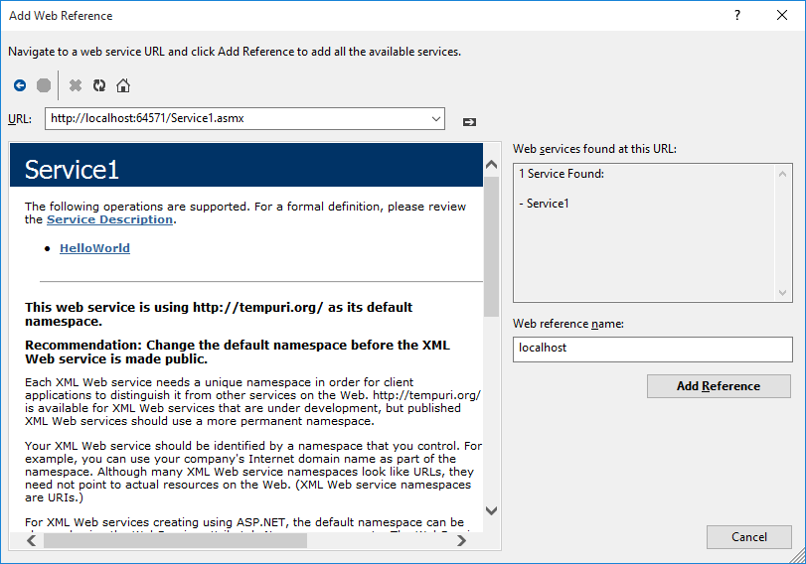
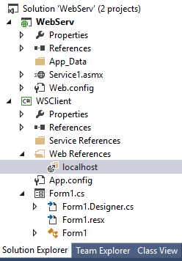
Visual Studio 2013. Створення клієнтського проекта для веб-служби (5/7)
Notes:
Більшість програмних систем - це інструментальні засоби, які використовуються у виробничій діяльності. Розробники ПС повинні бути переконані, що їх продукт дійсно допоможе людям, а не буде “баластом”, що тільки нав'язується начальством. Тому розробнику перш ніж безпосередньо братись за реалізацію ПС, треба спочатку зрозуміти ділову сферу. Реальним кроком для цього є ділове моделювання (або бізнес-моделювання, моделювання виробничої діяльності організації чи підприємства).

Slide 9
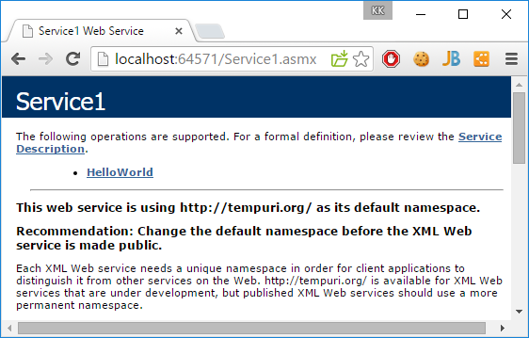
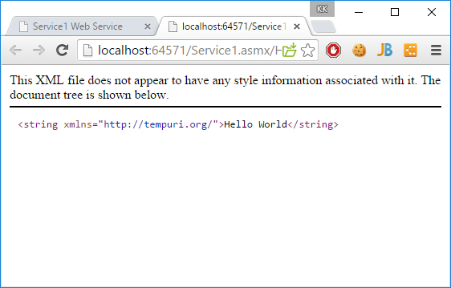
Visual Studio 2013. Створення клієнтського проекта для веб-служби (6/7)
Notes:
Більшість програмних систем - це інструментальні засоби, які використовуються у виробничій діяльності. Розробники ПС повинні бути переконані, що їх продукт дійсно допоможе людям, а не буде “баластом”, що тільки нав'язується начальством. Тому розробнику перш ніж безпосередньо братись за реалізацію ПС, треба спочатку зрозуміти ділову сферу. Реальним кроком для цього є ділове моделювання (або бізнес-моделювання, моделювання виробничої діяльності організації чи підприємства).

Slide 10
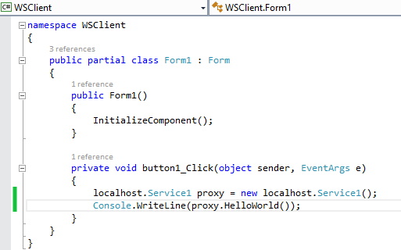
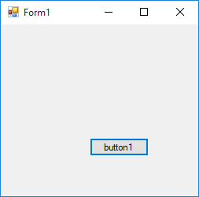

Visual Studio 2013. Створення клієнтського проекта для веб-служби (7/7)
Notes:
Більшість програмних систем - це інструментальні засоби, які використовуються у виробничій діяльності. Розробники ПС повинні бути переконані, що їх продукт дійсно допоможе людям, а не буде “баластом”, що тільки нав'язується начальством. Тому розробнику перш ніж безпосередньо братись за реалізацію ПС, треба спочатку зрозуміти ділову сферу. Реальним кроком для цього є ділове моделювання (або бізнес-моделювання, моделювання виробничої діяльності організації чи підприємства).

